Slide 1
Corona-KiTa-Studie
Erkrankungszahlen bei
Kindern unter 10 Jahren

Slide 2
Hintergrund
Kooperation DJI (Deutsches Jugendinstitut) und RKI
Längsschnittstudie zur Begleitung der schrittweisen Öffnung von Kindertageseinrichtungen und der Kindertagespflege (Start 1.6.2020)
Ziel: Klärung wie stark das Öffnungsgeschehen mit gehäuften Infektionen von Kindern und Erwachsenen einhergeht
Forschungsfragen:
  Unter welchen Bedingungen wird die schrittweise Öffnung aktuell angeboten?
  Welche Herausforderungen sind für die Einrichtungen, das Personal, die Kinder sowie die Eltern (mit und ohne Betreuung) von besonderer Bedeutung?
  Unter welchen Voraussetzungen gelingt eine schrittweise, kontrollierte Öffnung?
  Wie hoch sind die damit einhergehenden Erkrankungsrisiken für alle Beteiligten?
  Welche Rolle spielt die Gestaltung der Kindertagesbetreuung für die weitere Verbreitung von SARS-CoV-2? Welche Rolle kommt dabei Kindern zu?

Slide 3
Corona-KiTa Studie - Aufbau
RKI
Systematisches Monitoring der Literatur
Erstellung einer Plattform für laufende Studien zum Thema
  Universitäten; Bundesländer; andere
Erkrankungs-Monitoring bei Kindern durch bestehende, evtl. angepasste Surveillance-Instrumente
  ARE/ILI: GrippeWeb, AGI (incl. SEED-ARE, ICOSARI)
  COVID-19: SurvNet (Meldeinzidenz, Verhältnis Kinder : Erwachsene, Ausbrüche, Fälle bei nach §33 betreuten Kindern)
Anlassbezogene vertiefte Untersuchungen bei Auftreten von Fällen in Kitas (Abt.2/Modul 4)
  Symptomerhebung + Probenahmen obere Atemwege (Nase, Speichel) + Serologie (0 / 30 d / evtl. 180 d)
  Suszeptibilität/Erkrankungsraten; Infektiosität, einschließlich Clearance; Asymptomatischen-Anteil

Slide 4
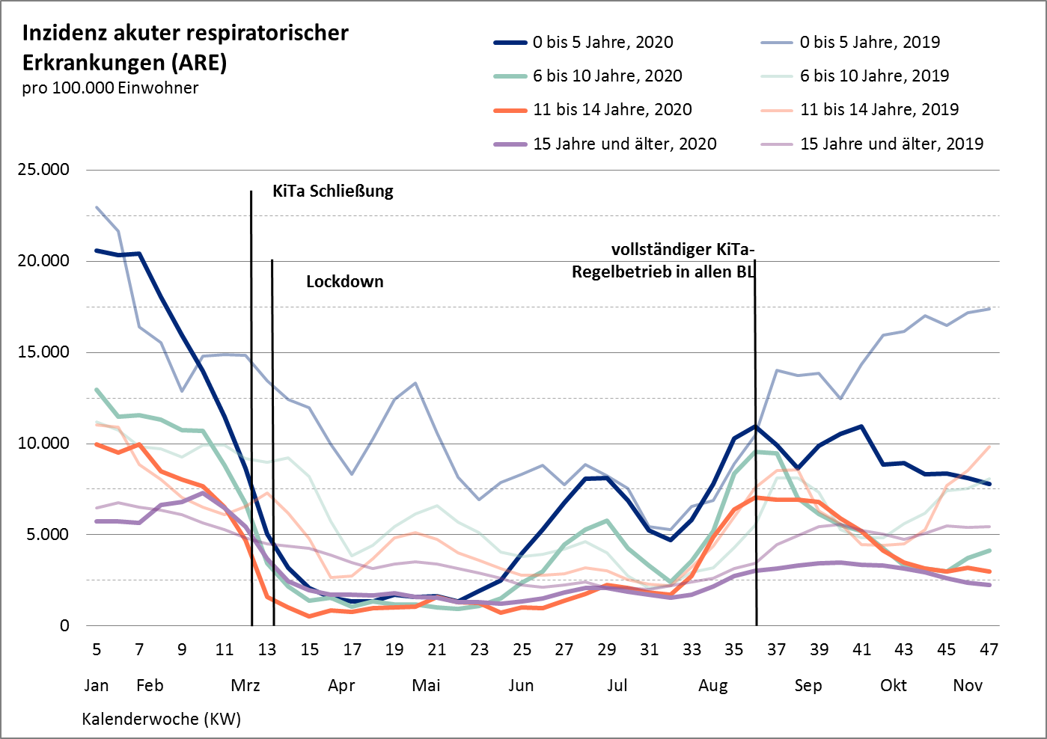
GrippeWeb: Häufigkeit akuter Atemwegserkrankungen
Vergleich der für die Bevölkerung in Deutschland geschätzten Inzidenzen akuter respiratorischer Erkrankungen (ARE) nach Altersgruppe im zeitlichen Verlauf nach Kalenderwoche der letzten zwei Jahre. Es wurde jeweils ein gleitender 3-Wochen-Mittelwert verwendet.
Datenstand: 24.11.2020
Notes:
geschätzte ARE in KW 46:
0-5 Jahre: 416.000 ARE (8.800/100.000), davon 32% mit Arztbesuch = ca. 133.000 mit Arztbesuch wegen ARE
6-10 Jahre: 184.000 ARE (5.000/100.000), davon 11% mit Arztbesuch = ca. 12.000 mit Arztbesuch wegen ARE
11-14 Jahre: 104.000 ARE (3.500/100.000), davon 13% mit Arztbesuch = ca. 14.000 mit Arztbesuch wegen ARE

Slide 5
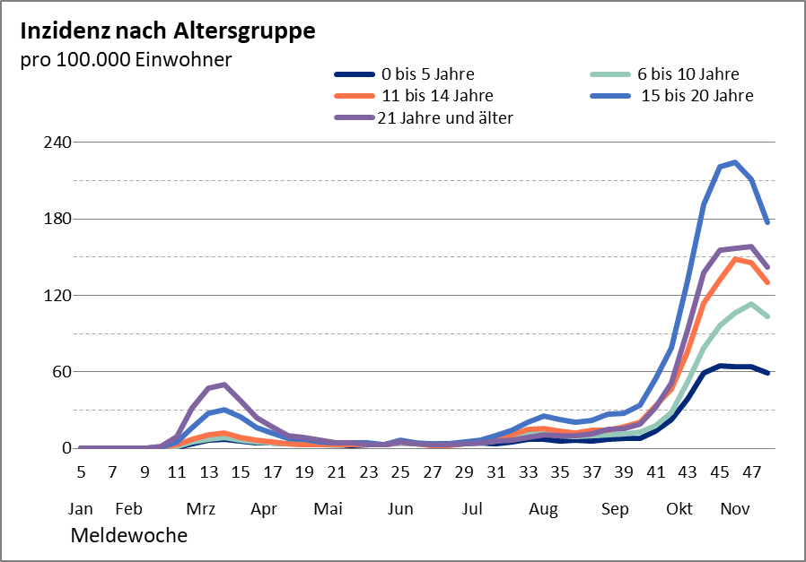
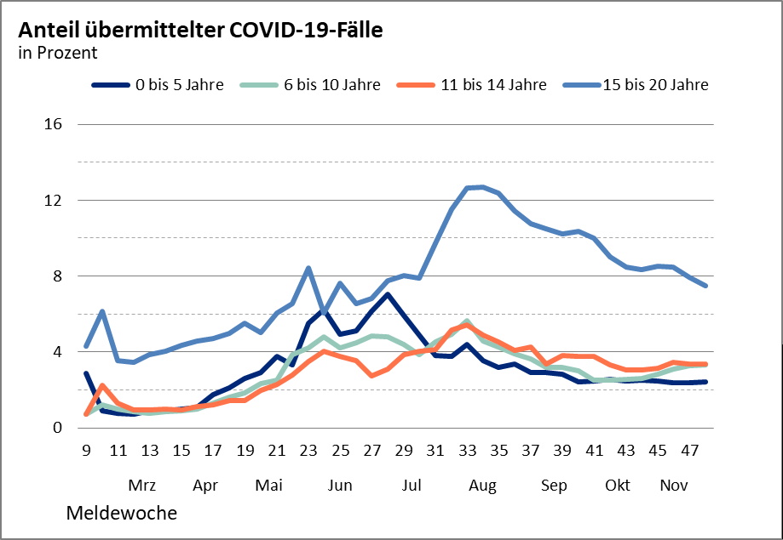
Inzidenz und Anteil nach Altersgruppe
Datenstand: 30.11.2020
Notes:
AG n (gesamt) n (KW 48) % KW 48 Bevölkerungsanteil
0-5: 24.948 2.786 2,4% 5,7%
6-10: 28.772 3.806 3,3% 4,4%
11-14: 31.562 3.864 3,4% 3,6%
15-20: 82.436 8.540 7,5% 5,8%

Slide 6
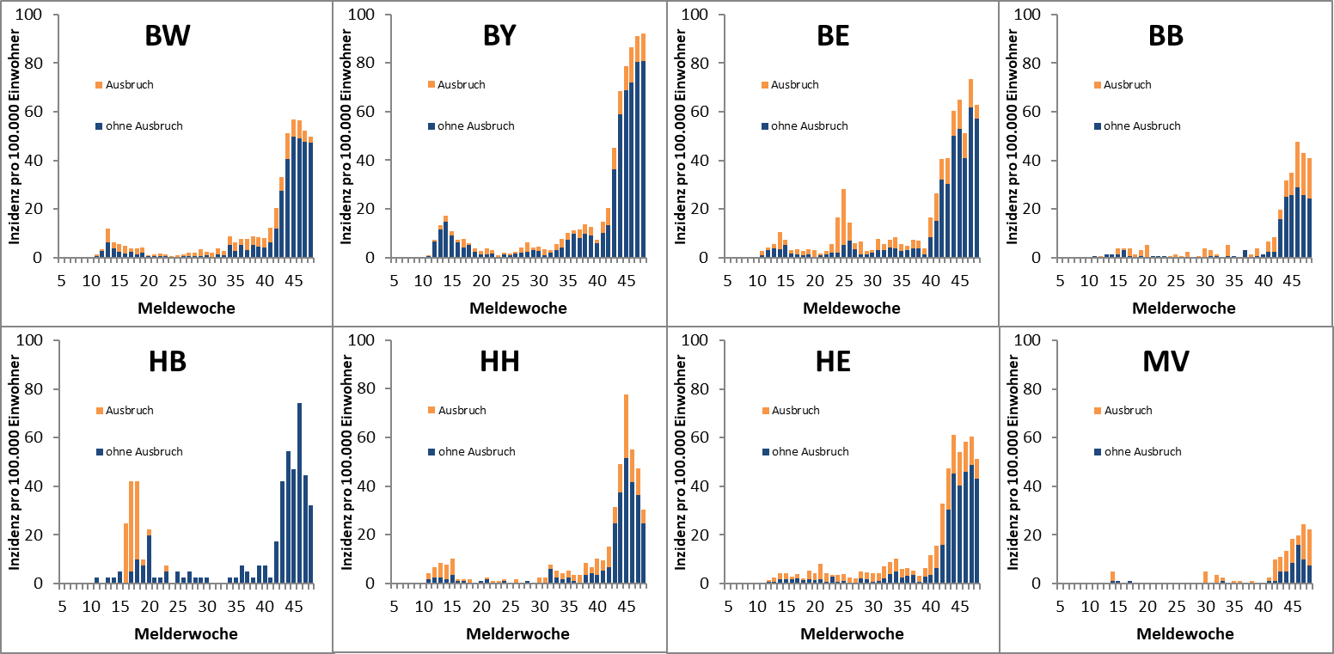
Inzidenz Kinder (0 – 5 Jahre) mit/ohne Bezug zu einem in SurvNet beschriebenen Ausbruch nach Bundesland (1)
Datenstand: 30.11.2020

Slide 7
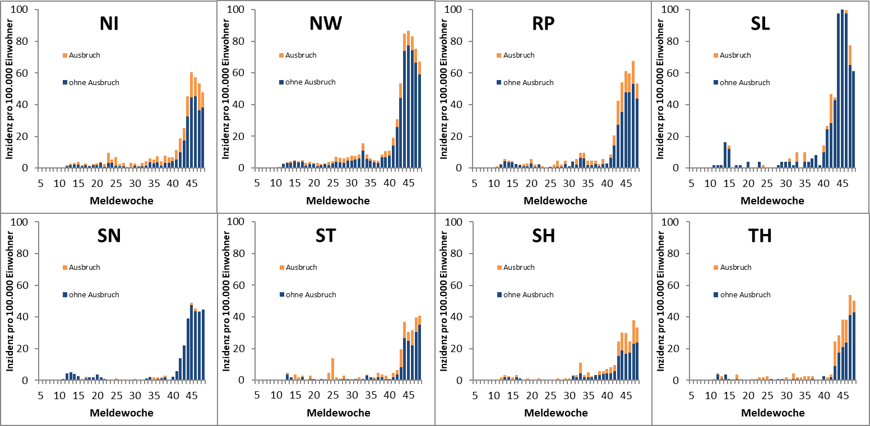
Inzidenz Kinder (0 – 5 Jahre) mit/ohne Bezug zu einem in SurvNet beschriebenen Ausbruch nach Bundesland (2)
Datenstand: 30.11.2020

Slide 8
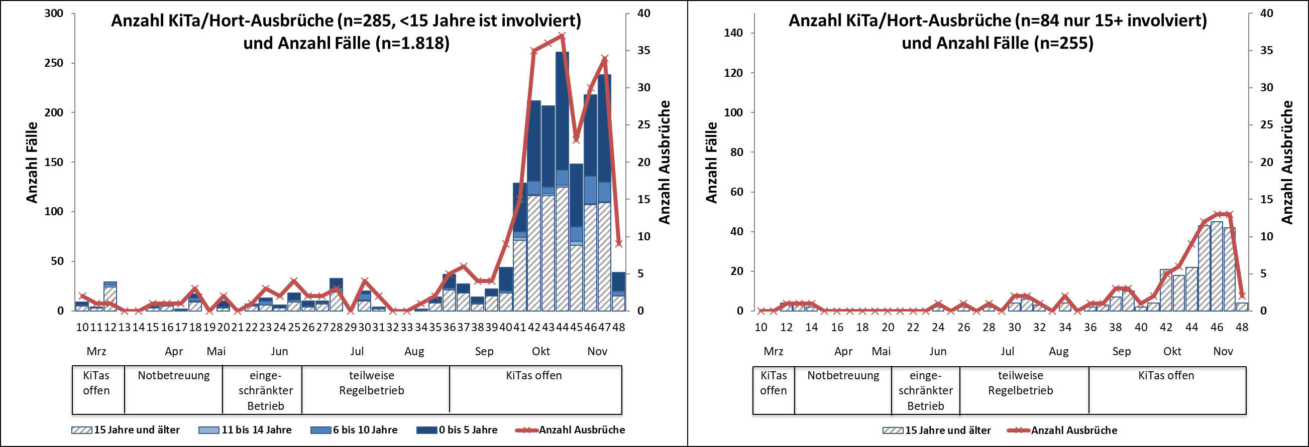
Ausbrüche in Kindergärten/Horte
Insgesamt wurden in SurvNet 369 Ausbrüche in Kindergärten/Horte (>= 2 Fälle) angelegt
  285 (76%) Ausbrüche inkl. mit Fällen < 15 Jahren, 40% (724/1.818) der Fälle sind 0 - 5 Jahre alt
  84 Ausbrüche nur mit Fällen 15 Jahre und älter
Datenstand: 30.11.2020
Notes:
- 58 neue Ausbrüche
- Rund 42 Ausbrüche pro Woche in den letzten 6 Wochen (KW 48 ausgenommen)
Größte Geschehen KW 47/48:
SH, Pinneberg, 31 Fälle: 21 (0-10), 10 (15+)
RP, Westerwaldkreis, 16 Fälle: 3 (0-5), 13 (15+)
NW, Mühlheim a.d. Ruhr, 16 Fälle: 10 (0-10), 6 (15+)

Slide 9
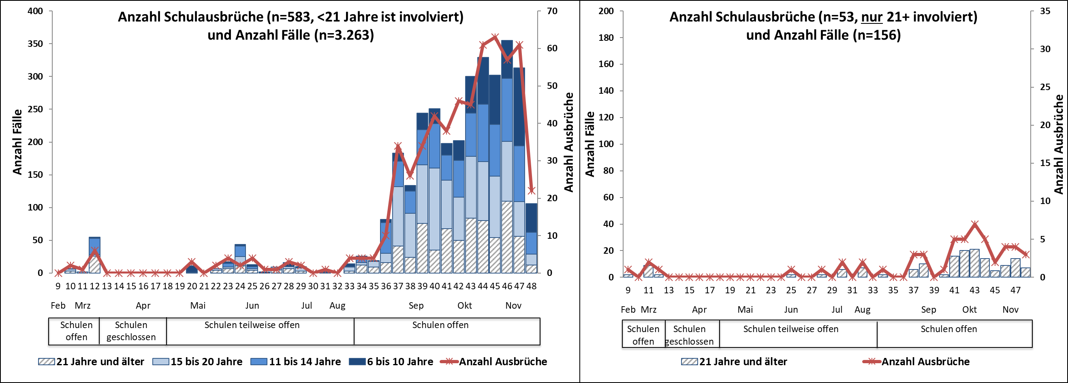
Ausbrüche in Schulen
Insgesamt wurden in SurvNet 636 Ausbrüche in Schulen angelegt (>= 2 Fälle, 0-5 Jahre ausgeschlossen)
  583 (92%) Ausbrüche inkl. mit Fällen < 21 Jahren, 18% (6-10J.), 26% (11-14J.), 31% (15-20J.), 25% (21+)
  53 Ausbrüche nur mit Fällen 21 Jahre und älter
Datenstand: 30.11.2020
Notes:
- 86 neue Ausbrüche
- rund 64 Ausbrüche pro Woche in den letzten 4 Wochen (KW 48 ausgenommen)
Größte Geschehen KW 47/48:
MV, Ludwigslust-Parchim, Grund- und Regionalschule , 36 Fälle: 14 (6-10), 15 (11-14), 7 (21+)
BY, Hof, Grundschule, 22 Fälle: 18 (0-6), 4 (21+)
Unterschiedliche Klassen betroffen
137 Schüler und 22 Mitarbeiter in Quarantäne
- mit 2 Ausbrüchen im privatem HH verknüpft (je 3 Fälle)
BB, Cottbus, Grundschule, 18 Fälle: 8 (6-10), 8 (11-14), 2 (21+)

